Slide 1
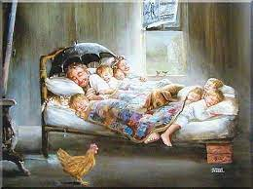
ETKİLİ VE SAĞLIKLI İLETİŞİM

Slide 2
İLETİŞİM NEDİR?
İletişim, iki kişi arasında karşılıklı mesaj alış verişidir.
düşünce ve bilgilerin her türlü yolla başkalarına bildirimidir

Slide 3
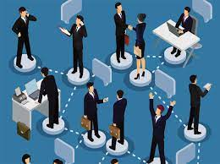
Araştırmalara göre bir kişi günlük yaşamının %70’ini iletişimde bulundurarak geçirmektedir. (Konuşarak, Dinleyerek, İzleyerek, Yazarak vb)

Slide 5
İLETİŞİM METODLARI
Sözlü İletişim
Anlaşılır bir dil
Sözsüz İletişim
İlk izlenim
Ses tonu, vurgusu, yüksekliği
Hitap şekli
Açıklık, netlik, sadelik
Soru sormak, cevaplar için cesaretlendirmek
Özetlemek
Göz teması
Mesafe
Dokunmak
Olumlu yüz ifadesi
Beden duruşu
Söylenenleri dinlediğini belli etmek

Slide 6
İLETİŞİM SÜRECİ
BAĞLAM
Dönüt
Mesaj
(içerik)
Kanal
Mesajın alıcıya giderken
izlediği yol (yazı, işaret, konuşma vb.)
GÖNDERİCİ
ALICI
(İletişimin Başlatıcısı)
(Mesajın gönderildiği birim)

Slide 7
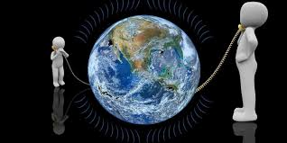
Neden iletişim kurarız?
Anlaşılmak
Anlaşmak
Paylaşmak
Umursanmak
Kabul görmek
Değerli olmak
Sevmek
Sevilmek vb…

Slide 8
ETKİNLİK 1
KİŞİLİK ÖZELLİKLERİMİZ
..........
……….
……. NASIL OLMALI
………..
……….
27 PD 254

Slide 9
Sağlıklı İletişim Kurmanın Temel Doğruları vardır.
Doğal olmak
Kabul etmek ve saygılı olmak
Empati kurabilmek
Tutarlı olmak
Güven verici olmak
Yargılayıcı olmamak
Açık olmak
Uzlaşmacı olmak
Gerçeği doğru dille aktarmak
Kişileri değil problemi eleştirebilmek
İlgili ve farkındalıklı olmak
Hoşgörülü ve önyargısız olmak
Eleştirilere karşı açık olmak
Kendini doğru ifade etmek

Slide 10
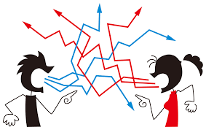
İLETİŞİMDE YAPILAN HATALAR
Emir vermek
Tehdit etmek
Uyarmak
Konuyu saptırmak
Alay etmek
Sınamak
Öğüt vermek
Eleştirmek
Yargılamak
Nutuk çekmek
Suçlamak
Çok konuşmak
Suçlayıcı konuşmak

Slide 11
İLETİŞİM İLE İLGİLİ GERÇEKLER
OKUL yaşamındaki sorunların %70’i HATALI İLETİŞİMDEN kaynaklanmaktadır.
%7 ’si kelimelerle,
% 38 ’i ses tonuyla ve
söyleyiş biçimleriyle,
% 55 ’i beden diliyle
anlaşılmaktadır.
Gönderilen mesajlarda,
algılanan anlamın
İnsanlar dakikada 120-150 kelime söyleyerek konuşmaktadırlar.
Buna karşılık insan düşüncesinin hızı dakikada 1200-1500 kelime arasındadır.
Demek ki kişiler dinlerken düşüncelerinde boş zaman olmakta ve başka şeyler düşünmeye başlamaktadırlar.
Sağlıklı bir iletişim için NE YAPMALIYIZ?

Slide 12
1-ETKİN DİNLEYİCİ OLMAK Etkin Dinleyicinin Özellikleri
Söylenenlere ilgi gösterir, başka bir işle meşgul olmaz.
Gerçek sorunun ne olduğunu duyana kadar yargıda bulunmaz, suçlamadan dinler.
Konuştuğu kişi ile göz teması kurar.
Söylenenleri anlayıp anlamadığını kontrol eder.
Sırasını bekler,
Konuşmacıyı sözünü kesmeden dinler.
Göz teması kurar.
Dinlerken vereceği cevabı düşünmez.
Duygu ve düşüncelerini anlamaya çalışır.
Konuşmacının sözlerine olduğu kadar sözsüz mesajlarına da dikkat eder.
Konuşmacının duygu ve düşüncelerine anladığını gösteren sözlü ifadelerde bulunur.

Slide 13
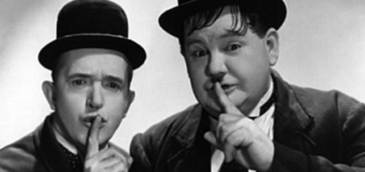
İyi Bir Dinleyici Olmak İçin Temel İlkeler
SUSUN
İyi bir dinleyici olmanın temeli “susma” yı becerebilmeye dayanır.

Slide 14
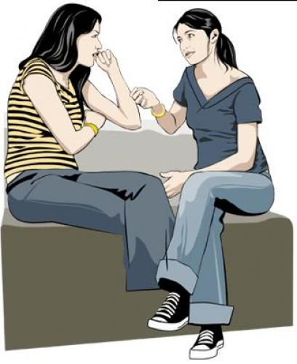
KONUŞANI RAHATLATIN
Karşınızdaki kişide konuşabileceği duygusunu uyandırın.

Slide 15
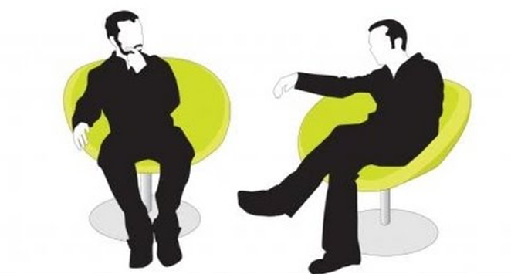
DİNLEMEK İSTEDİĞİNİZİ GÖSTERİN
İlgi duyduğunuzu gösterin.
Karşı çıkmak yerine anlamak için

Slide 16
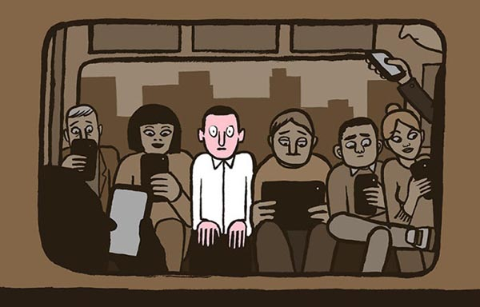
DİKKAT DAĞITICI ÖĞELERİ UZAKLAŞTIRIN
Elinizde anahtarlık sallamak, kağıtları karıştırmak, telefona bakmak gibi dikkat dağıtıcı davranışlardan kaçının.

Slide 17
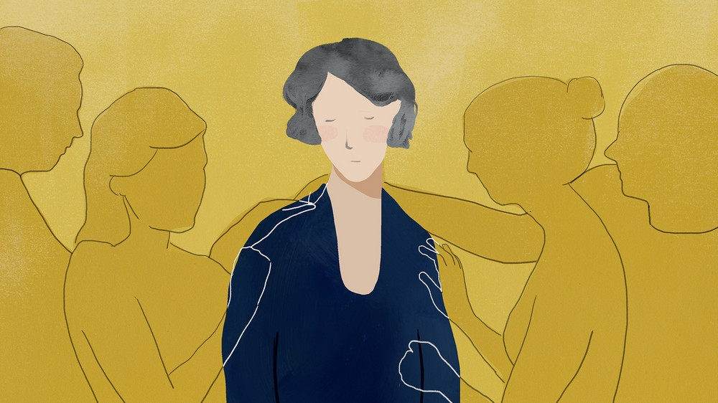
EMPATİ KURUN
Kendinizi karşınızdakinin yerine koyun ve onun ne hissettiğini anlamaya çalışın.

Slide 18
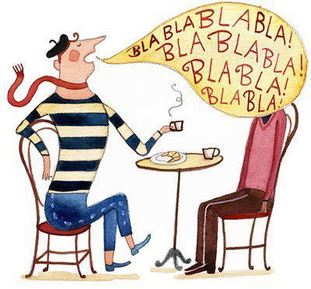
ACELE ETMEYİN
Karşınızdakinin sözünü kesmeyin,
Kendisini ifade etmesine imkan verin.

Slide 19
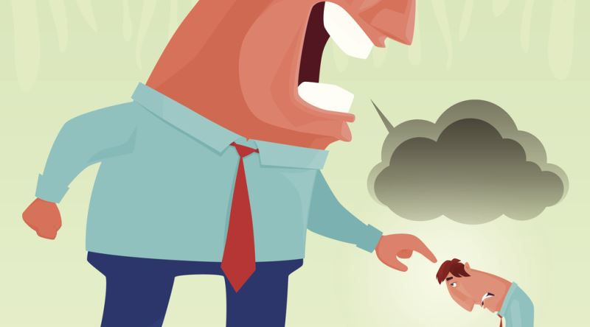
OLUMSUZ DUYGULARINIZI KONTROL EDİN
Kızgın bir insan çoğunlukla karşısındakini yanlış anlar ve kendini güç durumda bırakacak tepkiler verir.
Bu sebeple hemen karşılık vermeyin.

Slide 20
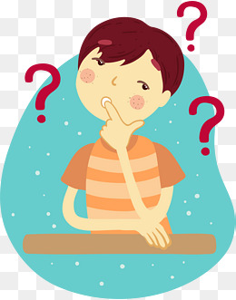
SORU SORUN
Soru sormak konuşan kişiye ilgi duyduğunuzu gösterir ve onu konuşmayı sürdürmek konusunda cesaretlendirir.

Slide 21
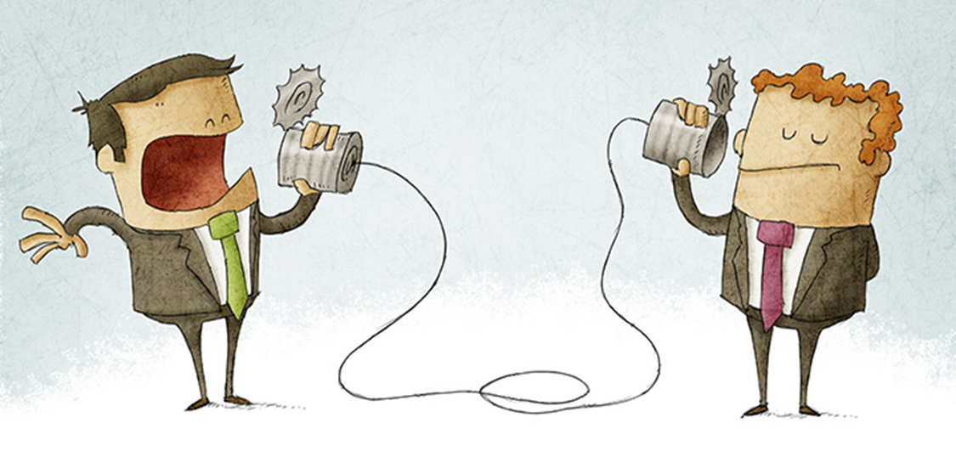
2-SEN DİLİ YERİNE BEN DİLİNİ KULLANIN
BEN DİLİ
Davranışa yöneliktir
Alıcıya mesajı veren ile ilgili bilgi söyler
Benlik saygısına olumlu katkısı vardır
Gönderende yardım isteği doğurur
Atılgan insanlar yaratır.
SEN DİLİ
Kişiye yöneliktir
Kişiye kendi ile ilgili bir şeyler söyler
Benlik Saygısını zedeler ya da tümden yok eder
Öfke ve nefret duyguları oluşturur
Çekingen ya da saldırgan insanlar yaratır.

Slide 22
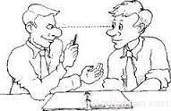
3-GÖZ TEMASI KURUN
Kişiler arası ilişkilerde, iletişim kurulan kişinin doğrudan gözlerine bakmak, genellikle “sana ve senin anlattıklarına önem veriyorum” mesajını, sözsüz bir biçimde karşıya ifade edilişidir.

Slide 23
4-İLETİŞİM ENGELLERİNİ ORTADAN KALDIRMAYA ÇALIŞIN

Slide 24
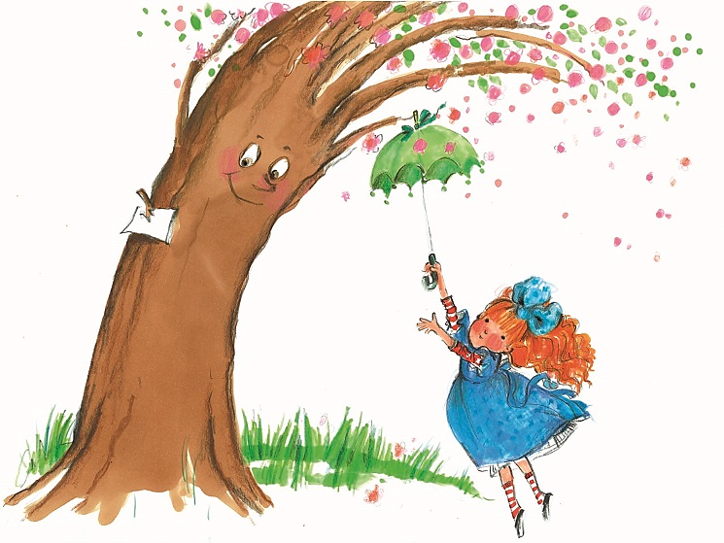
ÖNERİLER
Çocuğunuza zaman ayırın.
Çocuğunuzu dinleyin
Empati kurun
Dikkatinizi ona verin
Göz teması kurun
Sözünü kesmeyin
Koşulsuz sevginizi belli edin
Alay etmeyin
Verdiğiniz sözleri tutun
Takdir edin
Onunla vakit geçirin
Kurallarınız mantıklı ve kesin olsun
Dengeli ödül verin
Hayır deyin ve hayır demesine izin verin
Kendisini ifade etmesine izin verin

Slide 25
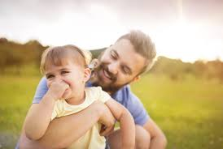
Sevginizi ön koşullu vermeyin
Çocuğunuzu sevdiğinizi belli edin.
Bunu hissettirin.
Çocuğunuzla ne kadar baş başa nitelikli vakit geçiriyorsanız o kadar seviyorsunuz demektir.

Slide 26
İLGİYLE DİNLEDİĞİNİZ İÇİN TEŞEKKÜRLER.

